Slide 1
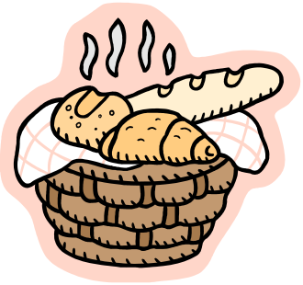
HOVORME O JEDLE
Základná škola Pavla Križku
Kremnica
Chlieb, pečivo, obilniny, ryža, cestoviny
14.10.2013

Slide 2
Tematický deň
Téme dňa Chlieb, pečivo, obilniny, ryža a cestoviny bolo venované celé vyučovanie.
Uskutočnil sa celý rad zaujímavých aktivít, do ktorých sa zapojilo 245 žiakov všetci žiaci a 16 pedagógov.
Téma dňa prepojila dianie v celej škole a umožnila zažiť neobyčajný deň plný vône pečeného chleba.

Slide 3
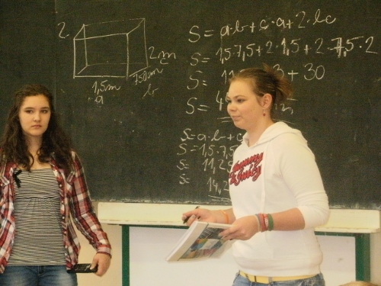
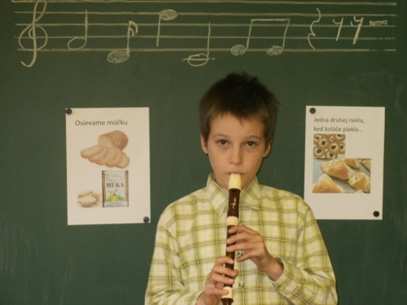
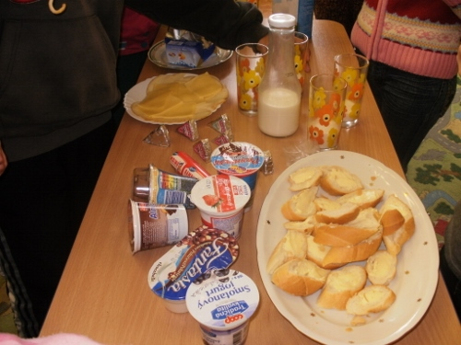
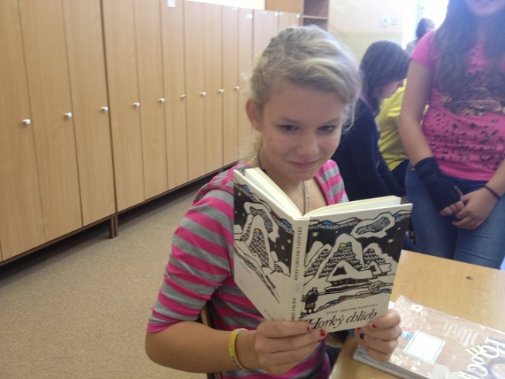
Deti čítali, počítali, spievali aj sa pritom najedli

Slide 4
Zoznam uskutočnených aktivít
výtvarné činnosti motivované rozprávkou Cestovinová princezná – prváci
exkurzia do pekárne – druháci
vypracovanie pracovných listov tretiaci, šiestaci
pečenie chleba a vyspevovanie - štvrtáci a piataci
tvorba plagátov o stravovaní v cudzích jazykoch – šiestaci
čítanie z knihy Horký chlieb a literárna tvorba – siedmaci, ôsmaci
tvorba prezentácií o stravovaní v anglickom jazyku, experimenty s plesňou – ôsmaci
rovesnícke vzdelávanie na tému Chlieb je dar Zeme, anketa o stravovaní medzi spolužiakmi – návrh, realizácia, vyhodnotenie – deviataci

Slide 5
Zoznam výstupov
Anketa Naše stravovacie návyky
Pracovné listy – tradičné pekárske remeslo, slovenčina s vôňou chleba, príklady s témou chleba
Pracovný list – pokusy s plesňou
Grafické vyhodnotenie ankety
Pečený chlebík
Literárne a výtvarné práce
Plagáty v cudzích jazykoch
Exkurzia do pekárne

Slide 6
Pracovný list
Tradičné kremnické remeslo - pekárstvo
Pekárstvo
Pekári cech založili v roku 1554. Výrobkami pekárov boli chlieb, praclíky, rožky a žemle. Museli presne dodržovať technologický postup – osievanie múky, príprava kvásku(získali ho zo starého chleba alebo z cesta), vypracovanie cesta, kysnutie a tvarovanie, pečenie. Kvások s vodou a múkou zarobili už večer, na druhý deň pridali vodu a múku. Najčastejšie používali pšeničnú, čierny chlieb piekli zo žitnej. Na pečivo potrebovali múku, mlieko, maslo, vajcia, kvasnice, cukor, soľ, korenie, mandle, hrozienka, oriešky. Nad pekármi a dodržovaním kvality výrobkov sa vykonával prísny dozor. Starý chlieb mohli predávať len v stredu a sobotu a musel byť oddelený od čerstvého chleba.
Nakresli znak pekárstva:
bochník chleba, žemľa a praclík
Patrón cechu - sv. Alžbeta

Slide 7
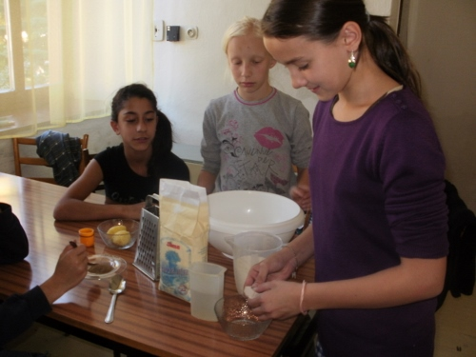
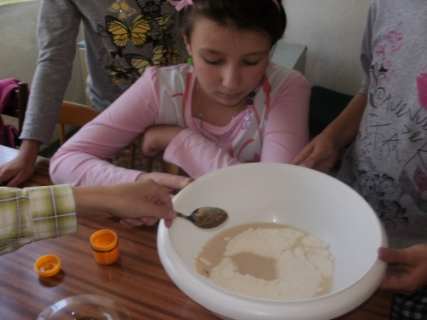
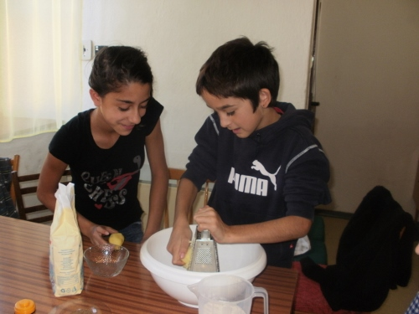
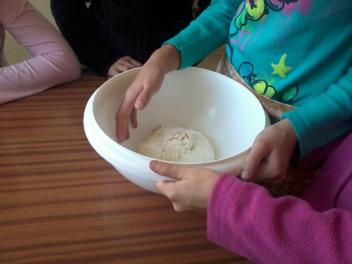
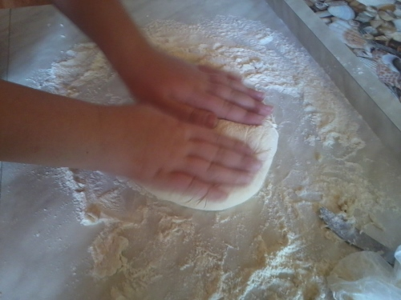
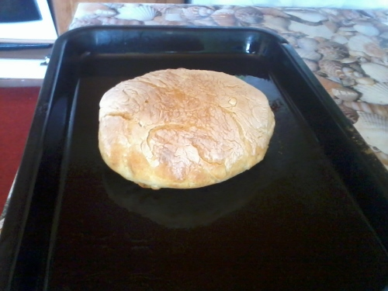
Ako sa piekol chlieb kedysi
Piataci si vyskúšali tradičné pečenie chleba v domácnosti

Slide 8
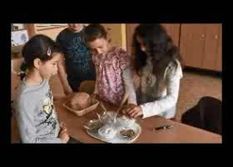
Názorné učenie o obilninách
Žiaci poznávali obilniny a produkty z obilnín

Slide 9
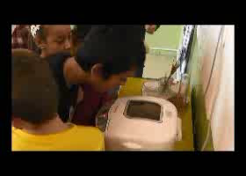
Názorné učenie o pečení chleba
Žiaci sledovali proces pečenia

Slide 10
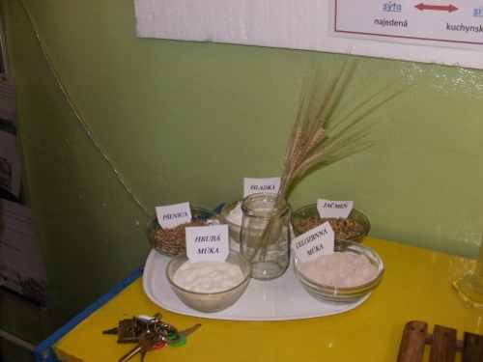
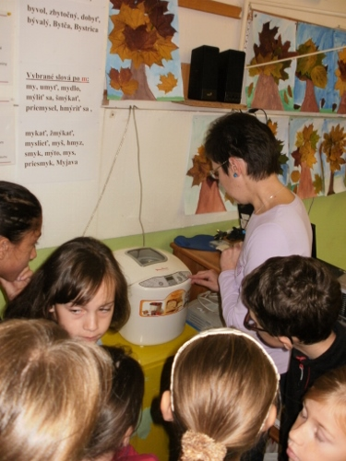
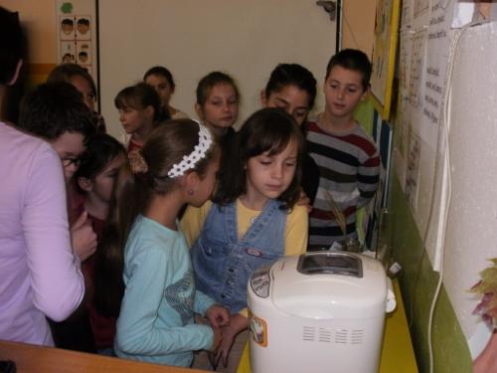
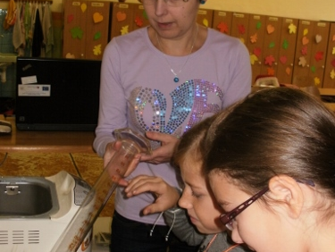
Ako sa pečie chlieb dnes
Štvrtáci si vyskúšali domácu pekárničku chleba

Slide 11
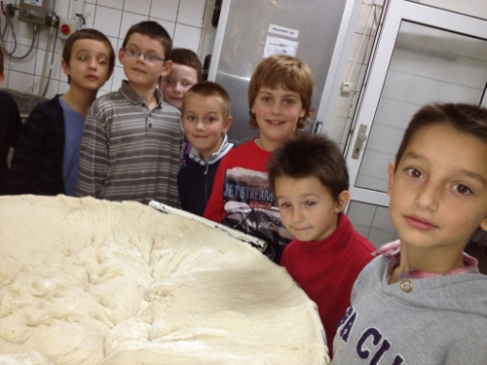
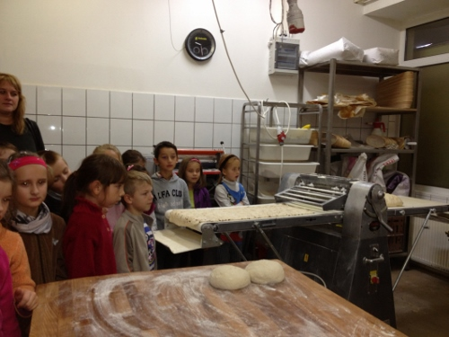
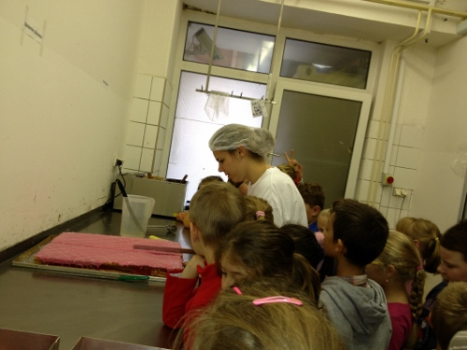
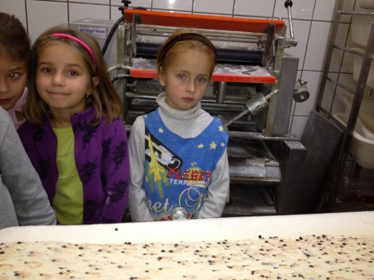
Exkurzia v pekárni
Tretiaci navštívili miestnu pekáreň. Zážitkové učenie zanecháva trvalé vedomosti, v tomto prípade o tom, ako sa pečie chlieb.

Slide 12
Anketa Naše stravovacie návyky
Anketu zostavili a zrealizovali vo všetkých ročníkoch. Následne ju vyhodnotili.
Chlieb je dar Zeme – ranná anketa
Anketový lístok
Trieda: _____________
Počet prítomných žiakov: ________________
1. Koľkí žiaci majú na desiatu chlieb alebo pečivo?
2. Koľkí žiaci majú celozrnný chlieb / pečivo?
3. Koľkí z vás (s rodičmi) pekávate chlieb doma?
4. Koľkí z vás majú radšej chlieb / pečivo:
  a) na slano – s maslom, syrom, šunkou...
  b) na sladko – s džemom, medom, nutelou...
5. Koľkí z vás robíte doma zo staršieho chleba hrianky, chlieb vo vajci...?
6. Koľkí z vás dávate zvyšný starší chlieb:
  a) do bežného odpadu (do koša)
  b) pre domáce zvieratá

Slide 13
Vyhodnotenie ankety

Slide 14
Vyhodnotenie ankety

Slide 15
Počítanie s témou chleba
Chlebíkové počítanie
Bol som ráno na nákupe s mamou a keďže na popoludnie sme plánovali rodinnú grilovačku a víkend ešte len začal, museli sme nakúpiť veľa pečiva. Spolu sme kúpili dva 1500-gramové zemiakové chleby, 2 polkilové celozrnné chleby, 5 obyčajných a 7 grahamových rožkov. Jeden rožok váži 100 gramov. Kúpili sme aj ¾-kilovú vianočku, 2 makové buchty po 150 gramov a 4 škoricové hniezda, ktoré spolu vážili 40,5 dekagramov. Celý „pečivový“ nákup som niesol ja. Koľko kilogramov vážil môj nákup?
Pekárenská pec v tvare kvádra potrebuje nový náter. Zadná strana pece a podstava sa nenatiera. Na prednú stranu sa použije dvojitý náter. Pec je vysoká 2 m, široká 1,5 m a jej hĺbka je 750 cm. Jedno kilogramové balenie farby vystačí na 6 m². Vypočítaj:
  koľko m² budeme natierať farbou a koľko zostane bez náteru?
  koľko kg farby potrebujeme na náter?
  koľko balení farby musíme kúpiť?
Do jednej prepravky sa zmestí 50 obyčajných rožkov alebo 10 pecňov chleba. Pekárske auto malo naložené 35 prepraviek s chlebom a 43 prepraviek s rožkami. Vypočítaj, koľko pecňov chleba a koľko kusov rožkov viezlo pekárenské auto.
Pekárenské auto viezlo pečivo do 2 predajní. Do jednej prepravky sa zmestí 50 obyčajných rožkov alebo 10 pecňov chleba. Pekárske auto malo naložené 35 prepraviek s chlebom a 43 prepraviek s rožkami. V prvej predajni zložili 14 prepraviek chleba a 21 prepraviek rožkov. Vypočítaj, koľko pecňov chleba a koľko kusov rožkov zložili v druhej predajni.
Naša domáca pekárnička pečie chlieb v tvare kvádra. Ten je dlhý 25 cm, vysoký 15 cm a široký 12 cm. Na raňajky som si natrel jeden plátok z tohto chleba tvarohovou nátierkou. Akú plochu v cm² som natrel?
Nádoba na miesenie chleba v pekárni má tvar valca. Je vysoká 1,45 m a jej priemer je 85 centimetrov. Koľko litrov cesta sa v nej miesi, keď 20 cm od vrchu musí zostať voľných?
Jeden peceň chleba váži 750 gramov a maková buchta 115 gramov. Preveď jednotky a vyjadri, koľko je to miligramov, dekagramov a kilogramov.
Mama kúpila na víkend 7 obyčajných rožkov, 5 celozrnných rožkov, jednu makovú buchtu, 3 škoricové hniezda a 1 zemiakový chlieb. V sobotu sme zjedli ½ chleba, 5 obyčajných a 2 celozrnné rožky, v nedeľu sme zjedli ¼ chleba, 1 celozrnný rožok a 3 škoricové hniezda. Vypočítaj:
  a) koľko akého druhu pečiva nám zostalo zo soboty na nedeľu,
  b) koľko akého druhu pečiva nám zostalo na pondelok.

Slide 16
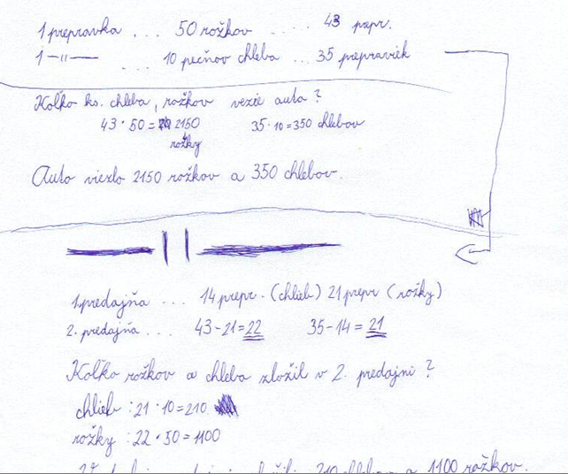
Počítanie s pekárenskou témou

Slide 17
Pracovný list na slovenský jazyk
SJL – opakujeme s CHLEBOM
1. Urči hlásky v slove CHLIEB: ..................................
2. Urči spoluhlásky v slove CHLIEB podľa znelosti: ...........................................................................................
3. Vypíš zo slova CHLIEB všetky:
a) hlásky: ................................................... b) písmená: ...................................................
4. Slovo chlieb je: a) jednoslabičné b) dvojslabičné c) neslabičné
5. Utvor od slova CHLIEB:
a) zdrobneninu: ......................................................................................................................
b) zveličujúce slovo: ................................................................................................................
Tieto slová tvoríme: a) skladaním b) spájaním c) odvodzovaním
5. Akým spôsobom bolo utvorené slovo CHLEBODARCA? ...............................................................
6. Vyber správny význam slova POCHLEBOVAČ:
  a) človek, ktorý túži po chlebe
  b) človek, ktorý iným lichotí, podlizuje sa
  c) človek, ktorý potiera chlieb
7. „Na výrobu chleba potrebujeme múku, droždie, soľ, rascu a vodu.“
Z vety vypíš podstatné mená a urči ich gramatické kategórie a vzor:
8. Napíš 5 slovies v neurčitku, ktoré vyjadrujú činnosť pri pečení chleba: ..............................................................................................
9. Napíš po 5 prídavných mien k slovu CHLIEB:
  a) akostné: ....................................................................................................................................
  b) vzťahové: ..................................................................................................................................
10. Urči vid daných slovies:
krájať - .................................., nakrájať - ......................................, zabaliť - ......................................,
dopekať - .................................., piecť - ........................................, vážiť - ...........................................
11. „Na chlieb sa muselo ťažko pracovať.“ Sloveso v danej vete je v:
a) činnom rode b) trpnom rode
12. „Mohla by si kúpiť chlieb.“ Urči gramatické kategórie slovesného tvaru v danej vete:....................................................................................................................................................

Slide 18
Pokusy s plesňou
Pracovný list
Pleseň na chlebe
Úloha: Zistiť, aké podmienky sú vhodné pre rast plesní na chlebe.
Pomôcky: Chlieb, PVC sáčky, voda, lupa.
Postup: 1. Označ sáčky, do ktorých vložíš chlieb.
2. Do jedného pridaj vodu, umiestni ho do tmavej, teplej miestnosti.
3. Druhý sáček s chlebom daj do chladničky.
4. Tretí umiestni na tmavé, suché miesto.
5. Každý deň chlieb pozoruj lupou a zapíš zmeny.
6. Napíš o aký druh huby ide a v akom prostredí rastie.
Pozorovanie: ......................................................................................................................................
S ôsmakmi zrealizovala pani učiteľka Beňová

Slide 19
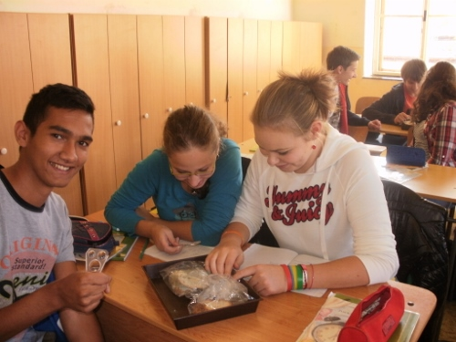
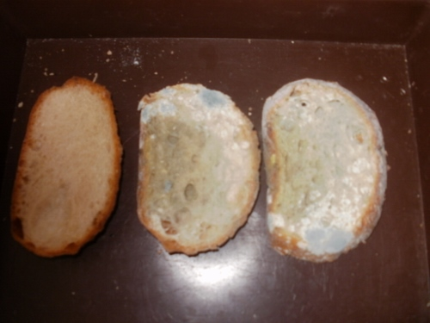
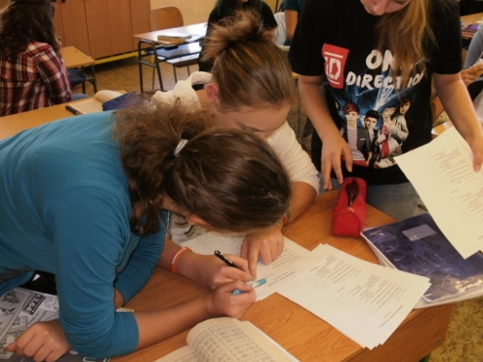
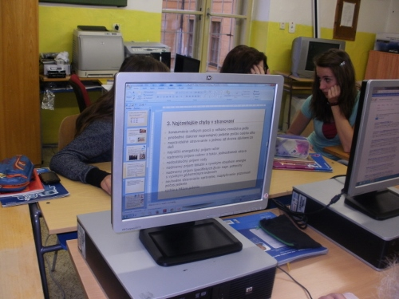
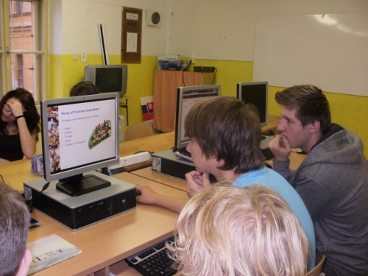
Pokusy i práca na počítači

Slide 20
Pracovný list na slovenský jazyk
9. Napíš po 5 prídavných mien k slovu CHLIEB:
a) akostné: ....................................................................................................................................
b) vzťahové: ..................................................................................................................................
10. Urči vid daných slovies:
krájať - .................................., nakrájať - ......................................, zabaliť - ......................................,
dopekať - .................................., piecť - ........................................, vážiť - ...........................................
11. „Na chlieb sa muselo ťažko pracovať.“ Sloveso v danej vete je v:
a) činnom rode b) trpnom rode
12. „Mohla by si kúpiť chlieb.“ Urči gramatické kategórie slovesného tvaru v danej vete:
...............................................................................................................................................................
13. Doplň správne i, í / y, ý:
ob__lie sa s__pe, zrnko v__kl__čilo, chlieb si mus__me váž__ť, roľníci pred sejbou sm__kujú pole, môj str__ko je ml__nár, pečieme v pl__novej rúre, klas__ r__chlo dozrel__, dones m__ chlieb so s__rom, chlieb je v__živná potrav__na, prikr__ cesto pred k__snutím, jedol som aj kukur__čný či r__žový chlieb
14. Vysvetli vlastnými slovami významy frazeologizmov:
Kto do teba kameňom, ty do neho chlebom. ..........................................................................................
Neváhal sa rozdeliť o poslednú kôrku chleba. ..........................................................................................
..................................................
Však raz dôjde na lámanie chleba. ..........................................................................................................
...............................................................................................................................................................
15. „Na svätého Marka kto nemá chleba, nech hryzie jablká.“ Daný ľudový výrok je:
a) príslovie b) porekadlo c) pranostika
16. „História chleba začína už pred viac než jedenástimi tisícmi rokmi. Odborníci datujú jeho zrod až do obdobia pravekého neolitu, teda mladšej doby kamennej. V tej dobe sa začína účelovo pestovať obilie, súbežne dochádza k domestikácii zvierat či k stavbe obydlí trvalého charakteru. Vtedajšie kmene sa usádzajú a spolu s rozvojom primitívneho poľnohospodárstva sa tiež objavuje prvý pečený chlieb.“ (http://www.penam.sk/sk/recepty-a-zaujimavosti/chlieb-v-premenach-storoci/)
V danej ukážke je použitý slohový postup:
a) rozprávací b) opisný c) informačný d) výkladový

Slide 21
Slohové práce Chlieb je dar zeme
Môj názor na túto tému je úplne bežný. Ja si myslím, že chlieb je potrebný pre všetkých na tejto planéte. Niekedy sa zamýšľam aj nad tým, ako mnohí ľudia plytvajú potravinami. Napríklad keď navaria viacej, a potom znovu varia nové jedlo a to staré potom vylejú, tak je to dosť veľká škoda. Pretože neskôr to tí ľudia pocítia, a poriadne, vo finančnej situácii. Radšej by to jedlo, ktoré nezužitkovali, mohli dať trebárs domácim zvieratám alebo ak nemajú doma zvieratá, dať susedovi, čo ja viem pre psa alebo pre zajace. Možností je veľmi veľa, len ich nevyužívame Zvyknem niekedy rozmýšľať aj nad deťmi v Ugande, v Afrike a tými, ktoré dlhodobo trpia hladom. Je mi niekedy až do plaču, keď sa nad tým zamyslím poriadne. Zoberte to z môjho pohľadu: predstavte si, že ste vy na mieste toho dieťaťa. Dokázali by ste vydržať bez jedla ako ono, ja neviem, napríklad mesiac, dva? Skúste si to aspoň predstaviť. Nie je vám zle? No mne by bolo .Skúste porozmýšľať, ako by ste mohli ušetriť peniaze napríklad na strave s myšlienkou: „No tak tento mesiac sa budeme stravovať šetrnejšie, a kým sa nedoje jedno navarené, druhé variť nebudeme!“
Uvidíte, že sa vám bude oveľa viac dariť ušetriť financie počas pár mesiacov.
A čo tak desiata? Zobrať si radšej domácu desiatu ako rýchly a nezdravý fast-food. Skúška nestojí nič a fast-foody sú navyše dosť drahé, a kebyže máte svoju domácu desiatu, ušetríte si zdravie a svoju peňaženku s financiami.
Stravovať sa treba zdravo a tak, aby ste niečo aj ušetrili, ak ste z tých, čo potrebujú škrabať peniaze v každom rohu bytu
Pokračujem týmto: Ak máte záhradku, prečo si nevypestujete vlastné ovocie a zeleninu? Šetrili by ste peniaze a mali by ste sa o čo starať a nesedeli by ste iba pred telkou alebo počítačom, ktoré mimochodom tiež stoja nejaké to euro...
Chlieb nemusíte kupovať, ak máte doma potrebné suroviny, tak si upečte domáci, a tak aj ušetríte peniaze, lebo v dnešnej dobe za chlieb pýtajú 1,20€ a niekedy ani to nevyhrabete z peňaženky.
Renáta Patkáňová, 8.A

Slide 22
Rozprávky o chlebe
ELI A BOCHNÍK CHLEBA
Kde bolo – tam bolo, za morom – za oceánom, v jednej malej africkej dedinke, žilo dievčatko menom Eli. Rodičia boli veľmi
chudobní, horko-ťažko zarobili sami na seba, nie to ešte na svojich päť detí. Eli mala štyroch bratov. Všetci boli od nej mladší. Konečne dovŕšila vek osem rokov a veľmi sa z toho tešila. No ešte netušila, čo ju čaká.
„Eli, drobček, vstávaj!“ zobudil ju jedného dňa mamin hlas.
Nestihla ani otvoriť oči a už ju do hlavy trafila pohúžvaná, dotrhaná stará deka.
„Ach, nie,“ pomyslela si, „dvojičky!“ Kao a Leo sa zase hrali na vojnu.
Eli, jej štyria bratia i rodičia spali v jednej spoločnej izbe. V tej druhej varili, jedli, pili a zabávali sa. Kúpať sa chodili do neďalekej rieky, ktorá však bola často vyschnutá.
Keď Eli vošla do kuchyne, uvidela maminku, ako plače. A ocka so smutnou tvárou, ktorý ju utešoval. Nebol to pekný pohľad. Eli hneď vedela, o čo ide – zase nebudú raňajky. Ticho sa usmiala a povedala:
„Netráp sa, mami, aj tak nie som hladná.“ Hoci, myslela si pravý opak. Maminka si utrela veľkú ľútostivú slzu, ktorá jej práve stekala po líci a nahlas fúkla do vreckovky.
„Tak čo? Pripravená na prvý deň v práci?“ spýtala sa. Drobučká Eli z toho nebola nadšená. Nemohla sa hrať s kamarátkami. Vedela však, že možno práve vďaka nej budú ma na chlebík. Pri tejto predstave sa jej začali zbiehať slinky.
Malá Eli pracovala vo fabrike na topánky celý mesiac. Cez deň si robila len krátke prestávky, počas ktorých si odskočila na WC a hneď utekala späť. Za celodennú prácu dostala len pár centov.
„Aj tak dobre,“ pomyslela si. Cestou domov niesla zarobené mince pevne zovreté v malých pooškieraných a spotených ručičkách. Ani najsilnejšia osoba na svete by jej ich v tej chvíli nevybrala z rúk. Bola pyšná na svoju prácu a na to, že aj vďaka nej už nejedli len prevarené zemiaky. Za zarobené peniaze mohla mamička časom kúpiť vrecko múky na chlieb a chlebové placky.
Od toho dňa jedávali chlebík skoro každý deň na raňajky i večeru. Každý deň sa vracala Eli z práce unavená a vstávala s pomyslením na ťažkú a boľavú prácu. No zohrievala ju myšlienka na to, že na raňajky už nebývajú hladní, a že má milujúcu rodinu.
Žofia Oswaldová,7.A

Slide 23
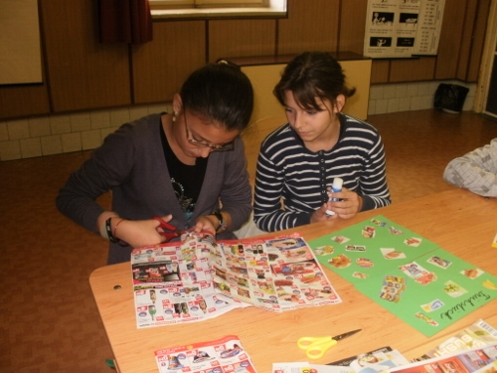
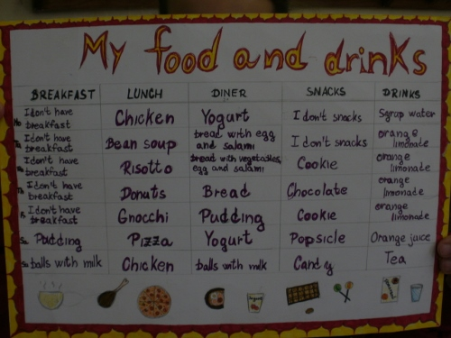
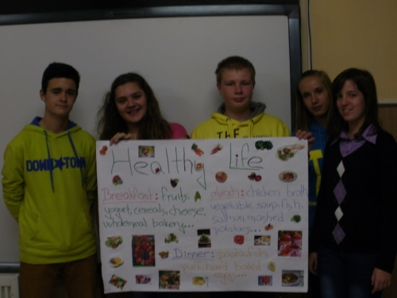
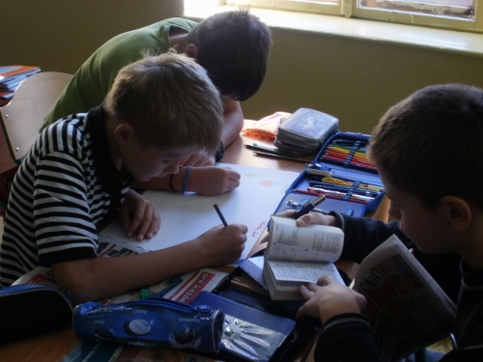
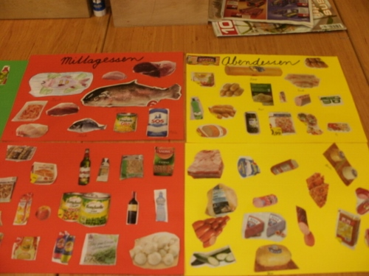
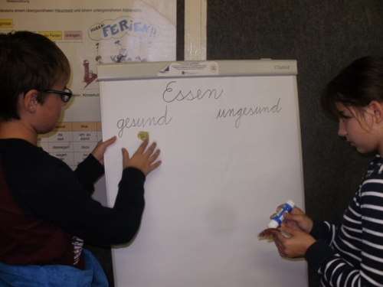
Ankety a plagáty v cudzích jazykoch

Slide 24
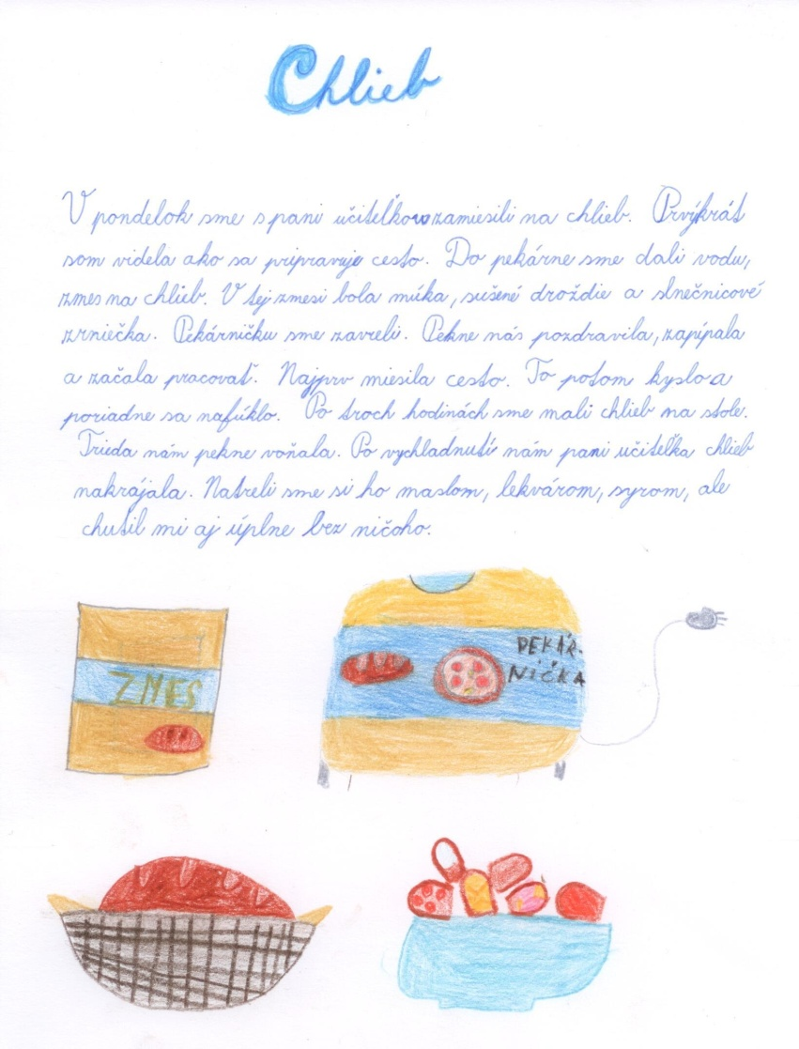
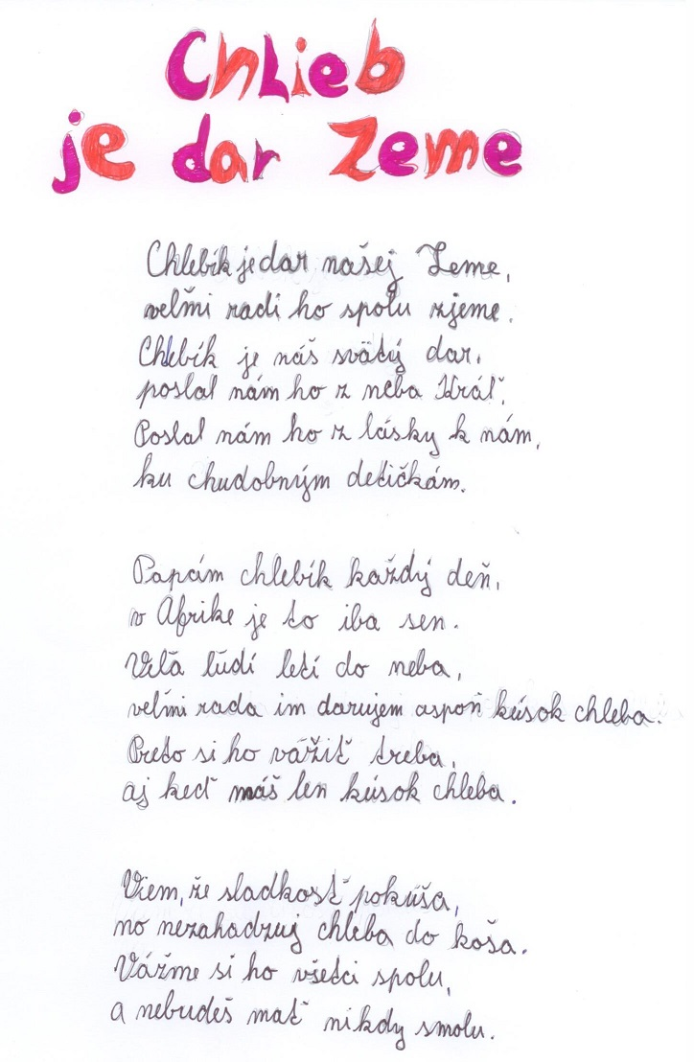
Vlastná tvorba

Slide 25

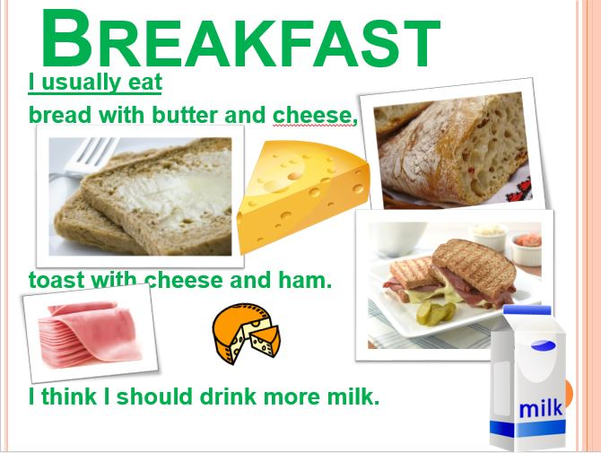
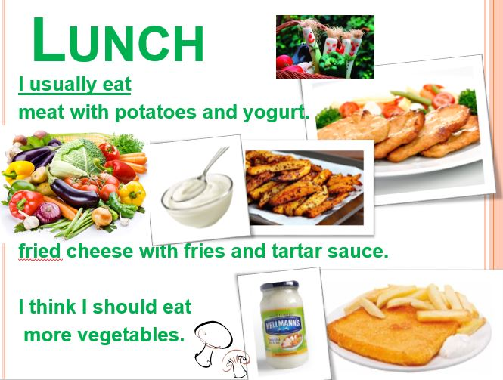
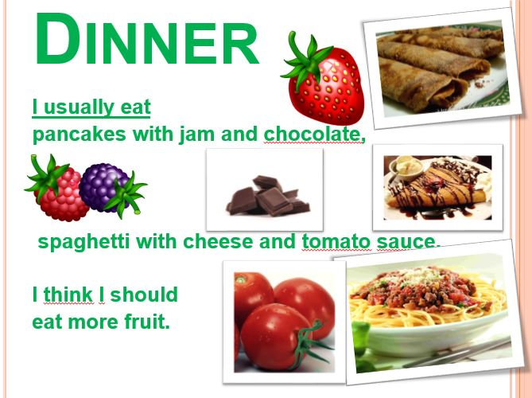
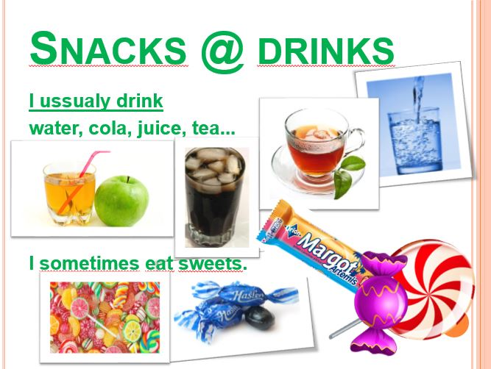
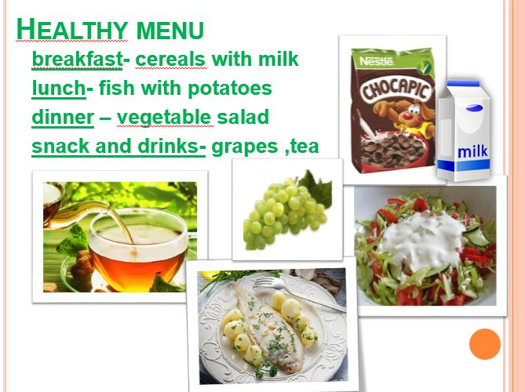
Prezentácie v anglickom jazyku

Slide 26
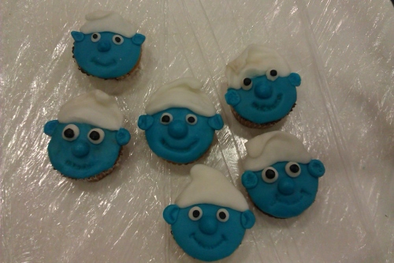
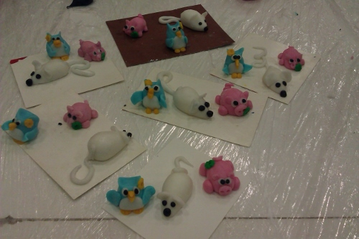
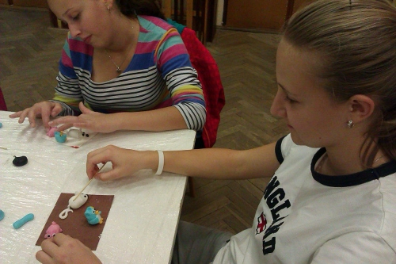
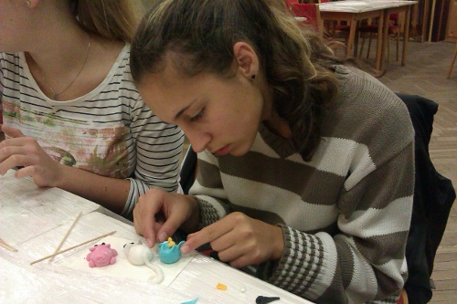
Ozdoby na múčniky
Deviatačky sa premenili na zručné cukrárky a vytvorili jedlé figúrky a ozdoby na múčniky.

Slide 27
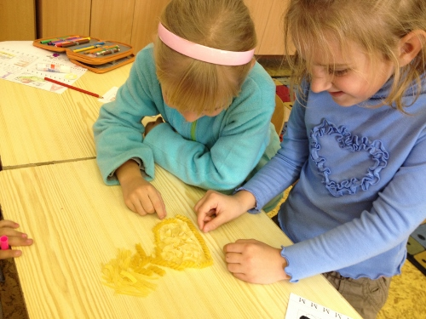
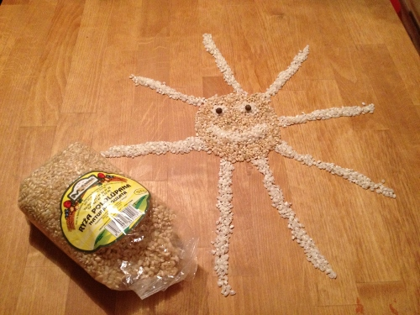
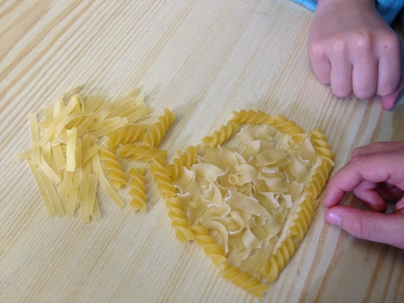
Obrázky z cestovín a ryže
Rozprávky Cestovinová princezná a Ryžové kráľovstvo motivovalo prvákov k
zábavným činnostiam.

Slide 28
Základné údaje
ZŠ Pavla Križku
Ul.P.Križku 392/8
967 01 Kremnica
Ing. Mgr Mária Slašťanová, 0915352860 sekretariat@2zskremnica.edu.sk
Zoznam zapojených žiakov a pedagógov : 245 žiakov +.9.ročníka a 16 pedagógov školy – zoznam dostupný na http://2zskremnica.edupage.org/
1. téma: 14.10.-Chlieb, pečivo , obilniny, ryža, cestoviny

Slide 29
Chlieb je dar Zeme
Prečo neplytvať jedlom???
PaedDr. Zuzana Dobiasová a aktivisti ZŽŠ

Slide 30
Mnoho detí si neváži chlieb.
Často vídavať chlieb na mieste, kde by obyčajne nemal čo robiť - v koši.
Chlieb. To je najcennejšia potravina, ktorú máme.
Zasýti nás a dá nám potrebnú energiu a silu.

Slide 31
Viete si vôbec predstaviť, koľko námahy stojí výroba chleba???
Sejba
Najskôr sa musí zasiať pšenica alebo raž.
A ako dlho trvá,
kým vyrastie žito?
Trvá to niekoľko mesiacov, kým je žitko také, aby sa mohlo pokosiť.
Zberanie žita z poľa sa nazývalo žatva. Pokosené sa zviazalo do snopov a zviezlo do stodoly.

Slide 32
Žatva
Zberanie žita z poľa sa nazývalo žatva. Pokosené sa zviazalo do snopov a zviezlo do stodoly.
Žito sa žne – kosí – v letných mesiacoch.
Na žatvu sa dnes už používajú moderné stroje (napr. kombajn). No kedysi sa žalo ručne.
Mlátenie
Kedysi sa obilie tiež mlátilo ručne. Nástroj, ktorý sa na to používal, sa nazýva cepy.

Slide 33
Mletie žita na múku
Žito sa neskôr v mlyne pomelie na múku, ktorá putuje do pekární.
Podľa jemnosti poznáme múku hladkú, polohrubú a hrubú.
Vonkajší obal zrna – pleva, sa od múky oddelí buď úplne – biela múka, alebo čiastočne – celozrnná múka. Tá je tmavšia, má hnedastú farbu.

Slide 34
V pekárni
V pekárni sa z múky, vody a droždia vymiesi cesto, nechá sa v teple vykysnúť a potom sa upečie.
Z chlebového cesta sa pečú klasické bochníky, ale aj rôzne druhy pečiva – rožky, dalamánky, pletienky...
Zo sladkého cesta pečú vianočky, rôzne plnené buchty, šatôčky...
Predaj
Hotový voňavý a chrumkavý chlebík čaká na naše hladné brušká na pultoch v predajni – obchode.

Slide 35
Ako nám chlieb chutí najviac?
Koľko ľudí – toľko chutí.
Chlebík jeme ako hlavné jedlo i prílohu.
Chutí nám s maslom, syrom, šunkou, nátierkou, zeleninou... či na sladko – s džemom, medíkom, nutelou...

Slide 36
Smetný kôš... Tu, žiaľ, často náš chlebík skončí!!! Nože sa pozrite, či nie náhodou aj vo vašej triede!!!
A deti v Afrike hladujú.
Čo by dali aspoň za kúsoček tejto našej každodennej pochúťky...
Budeme radi, keď si budete vážiť jedlo, ktoré dostávate a nebudete ho vyhadzovať. Veď sa naň tak ťažko musí pracovať...

Slide 37
Ďakujeme za pozornosť a dobrú chuť pri chlebíku!
Vaši rovesníci –
- aktivisti zdravého životného štýlu

